Slide 1
Речевое развитие детей в условиях реализации ФГОС ДО
составитель: учитель-логопед
Рублева Е.А. МБДОУ N27

Slide 2
«Заговори, чтобы я тебя увидел» – Сократ.
«Кто не умеет говорить, карьеры не сделает» - Наполеон I
«Умен ты или глуп, велик ты или мал,
Не знаем мы, пока ты слова не сказал» - Саади

Slide 3
ФГОС ДО
Второй раздел
Пункт 2.6
"Речевое развитие включает владение речью как средством общения и культуры; обогащение активного словаря; развитие связной, грамматически правильной диалогической и монологической речи; развитие речевого творчества; развитие звуковой и интонационной культуры речи, фонематического слуха; знакомство с книжной культурой, детской литературой, понимание на слух текстов различных жанров детской литературы; формирование звуковой аналитико-синтетической активности как предпосылки обучения грамоте."

Slide 4
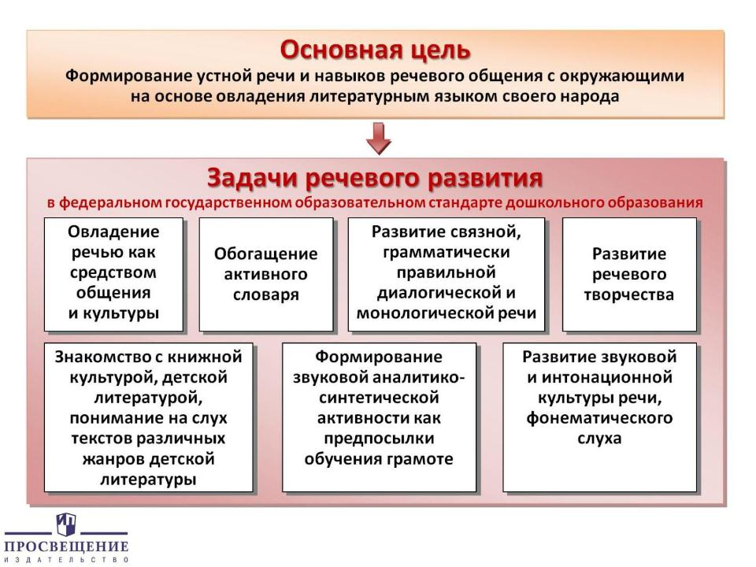

Slide 5
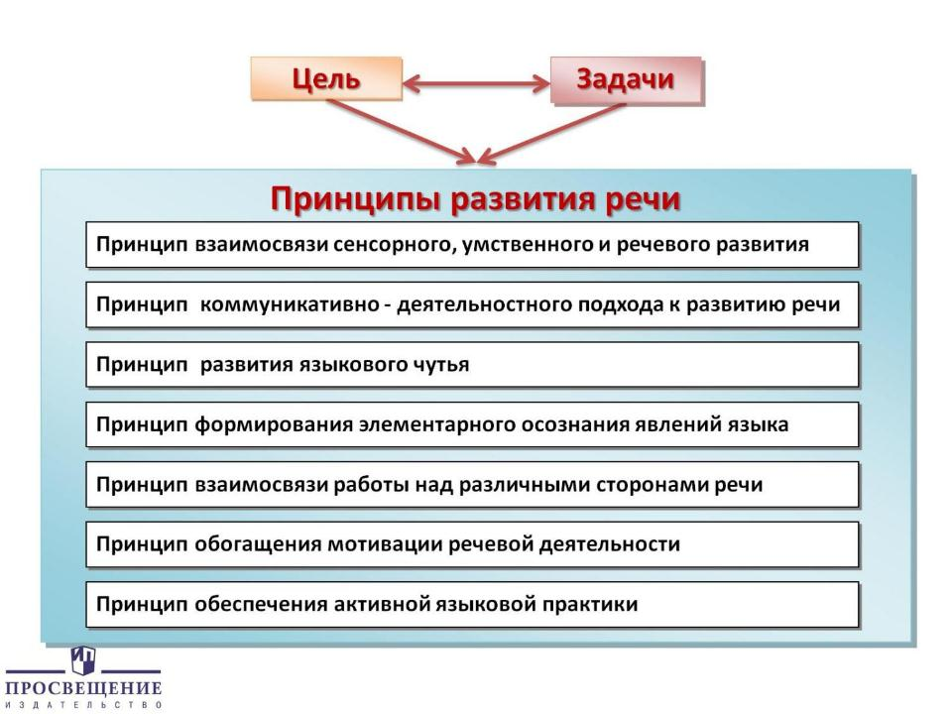

Slide 6
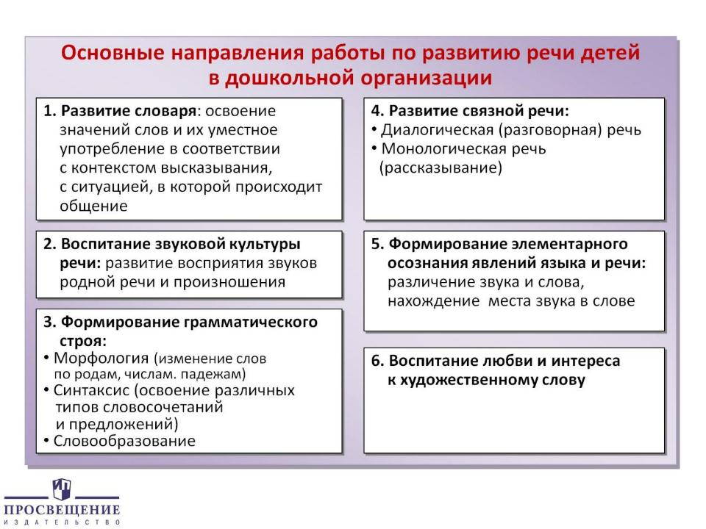

Slide 7
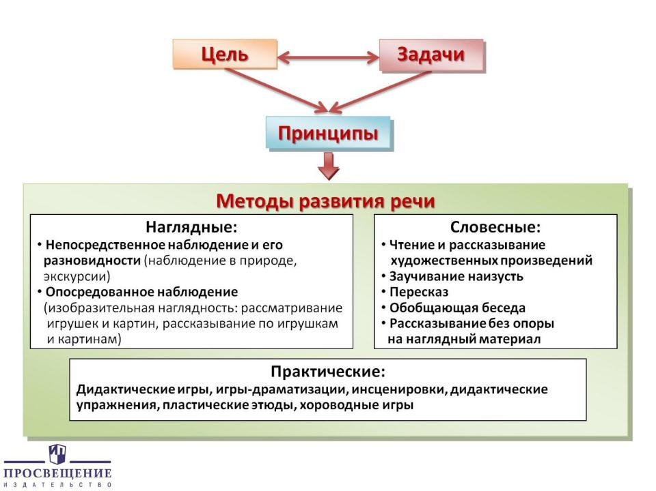

Slide 8
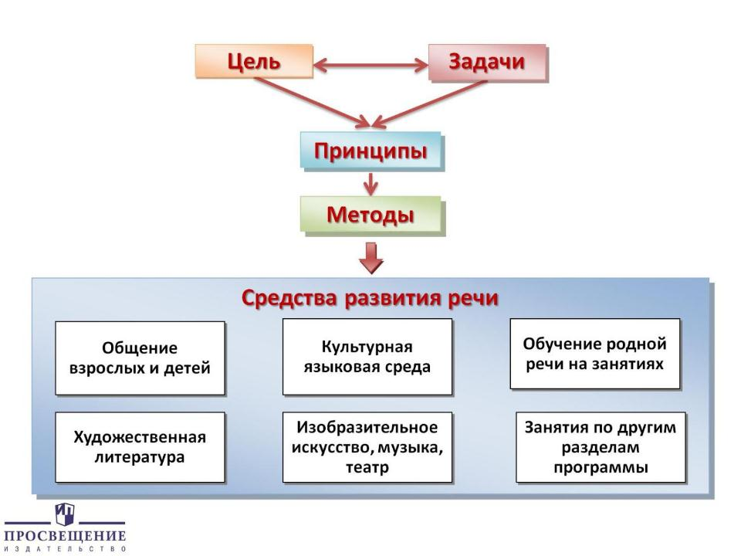

Slide 9
Процесс усвоения ребенком родного языка
(А. Гвоздев)

Slide 10

Крики
(1,5-2 мес.)

Slide 11
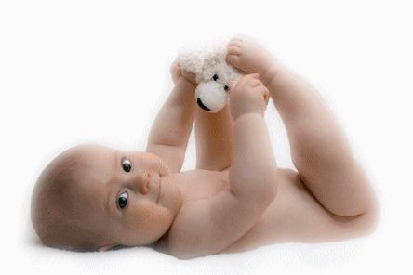
Гуление
(3-4 мес.)

Slide 12
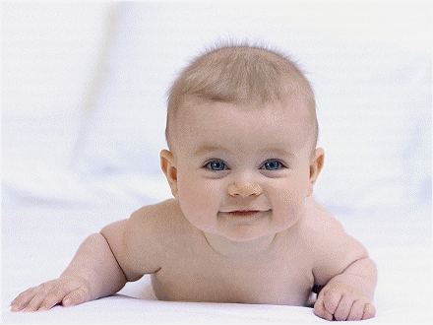
Лепет
(5-6 мес)

Slide 13
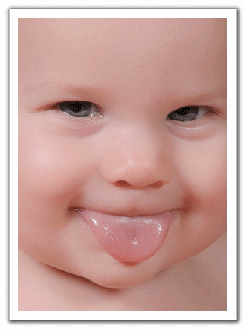
Слова
(1 год)

Slide 14
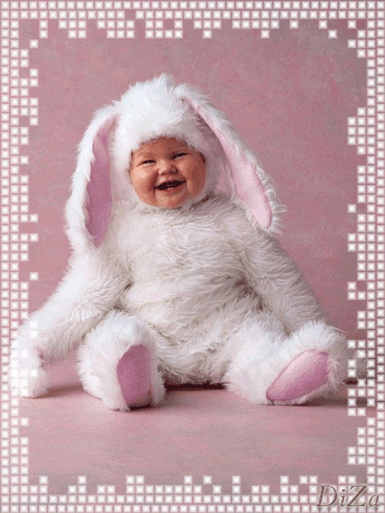
Словосочетания

Slide 15
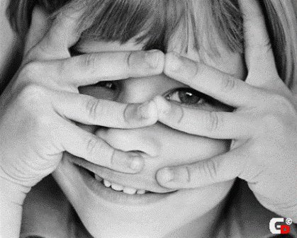
Фразы
(1,5-2 года)

Slide 16
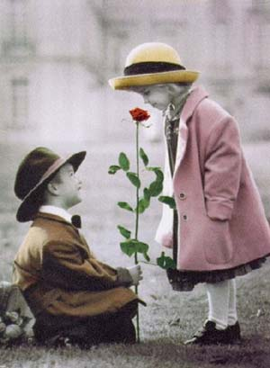
Самостоятельная связная речь

Slide 17
Первый год жизни
Цель: развивать понимание речи.

Slide 18
Второй год жизни
Цель: стимулировать развитие речи

Slide 19
Третий год жизни
Цель: развивать речь, использовать звукоподражательные слова, упражнять детей в их произнесении с разной громкостью и скоростью, в правильном произношении гласных и простых согласных

Slide 20
Четвертый год жизни
Цель: развивать речь, развивать артикуляционный аппарат и готовить его к правильному произношению шипящих звуков.

Slide 21
Пятый год жизни
Цель: организовать эффективную систематическую работу по освоению норм русского языка в области фонетики

Slide 22
Шестой год жизни
Цели: обогащение словаря, развитие грамматически правильной речи.

Slide 23
Седьмой год
Цель: развитие самостоятельной связной речи

Slide 24
Критические периоды развития речи
Весь период речевого развития от года до шести считается сензитивным, т.е. особо чувствительным как к восприятию речи окружающих, так и к влиянию разных факторов внешней и внутренней среды

Slide 25
Первая гиперсензитивная фаза
От 1 года до 1,5-2 лет - период накопления первых слов

Slide 26
Вторая гиперсезитивная фаза
2,5-3,5 года – период овладения развернутой фразовой речью

Slide 27
Третья гиперсензитивная фаза
5-6 лет – период формирования контекстной речи, т.е. самостоятельного порождения текста

Slide 28
Воспитание звуковой культуры речи
Развитие восприятия речи (слухового внимания и речевого слуха, включая его компоненты- фонематический, звуковысотный, ритмический слух, восприятия темпа, силы голоса, тембра речи)
Развитие речедвигательного аппарата ( артикуляционного, голосового, речевого дыхания) и формирование произносительной стороны речи (произношение звуков, четкой дикции и т.д)

Slide 29
Нам нельзя упускать время, помогать ребёнку нужно в сензитивный период!

Slide 30
Спасибо.

